Slide 1
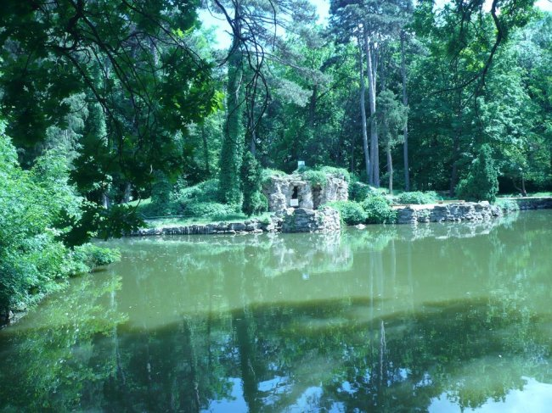
Асканія-Нова
Виконала:
Учениця 11 классу
Міралієва.М

Slide 2
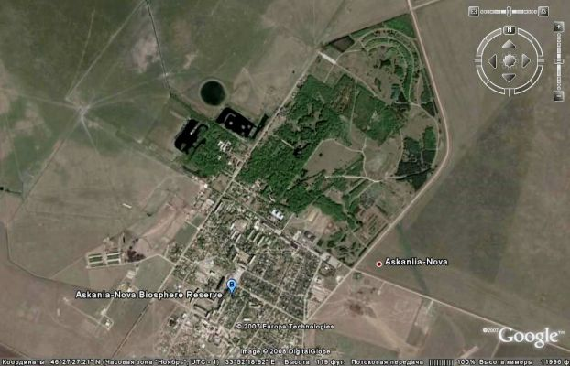
Асканія – Нова
Знаходиться на України

Slide 3
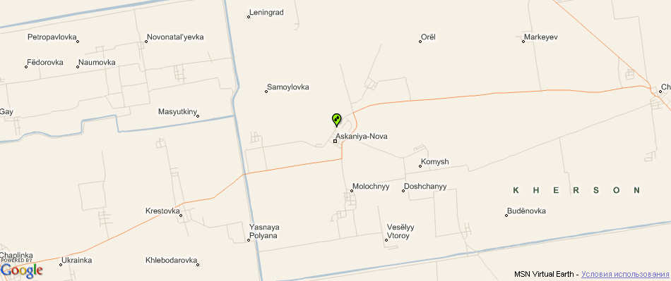
Заповідник був заснований в 1898 році Фрідріхом Фальц-Фейном. Спочатку юний Фальц-Фейн ставив за мету збереження диких тварин — у 1874 р. 11-річному хлопцю зводять вольєри для утримання тварин. У 1887 році було створено ботанічний сад.
У 1898 р. Фальц-Фейн оголошує про відкриття приватного заповідника.

Slide 4
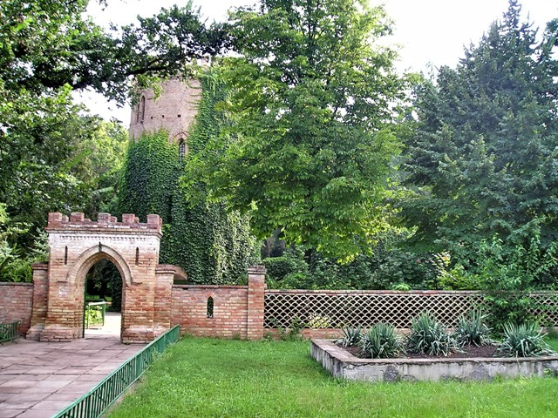
Ботанічний сад

Slide 5
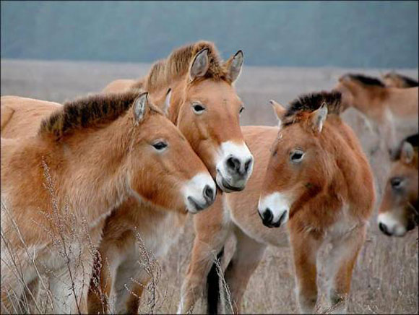
Дикі тварини
Заповідник утримує близько 800 різновидів диких копитних та гібридних форм свиней, оленів, коней Пржевальського, бізонів, антилоп, баранів, биків, верблюдів, лам, віслюків куланів, шотландських поні.

Slide 6
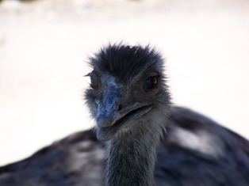
Біосферний заповідник Асканія-Нова - це унікальний куточок природи: тут розташована єдина в Європі ділянка степу, якого ніколи не торкався плуг (одного разу розкопана степ не відновлюється ніколи). Заповідник Асканія-Нова віднесений до «100 великих заповідників і парків».

Slide 7
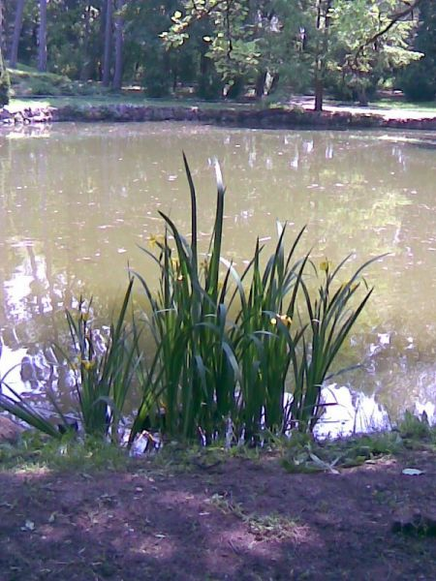
В кінці квітня зацвітають тюльпани, потім іриси, астрагали, гіацинти, жовтці. У травні - гвоздики, ромашки. Влітку степ, закутана в сріблястий серпанок ковили, переливається хвилями від щонайменшого подиху вітерця.

Slide 8
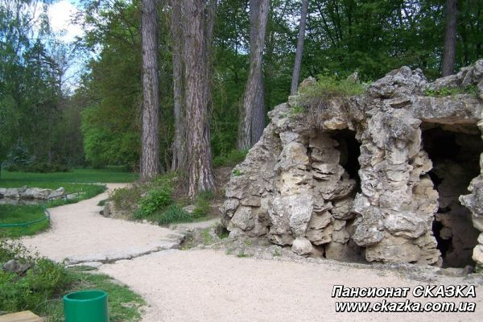

Slide 9
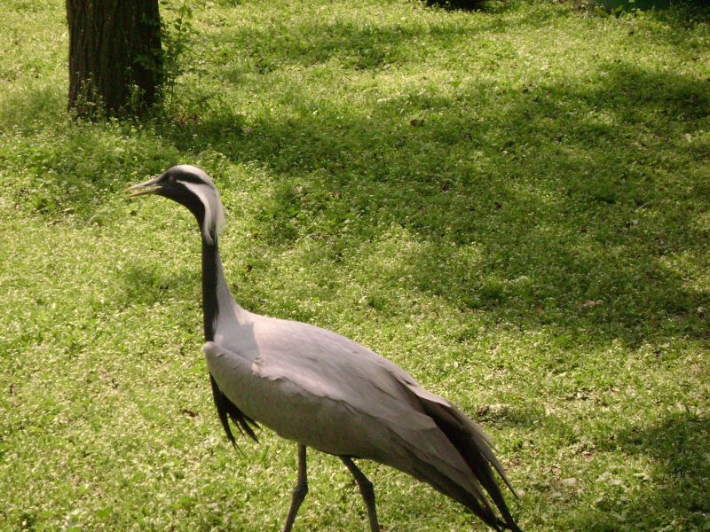

Slide 10
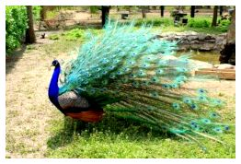

Slide 11
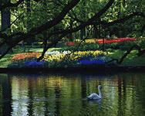
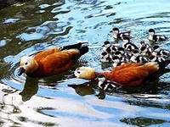
Дякую за увагу

